Slide 1

Programador de Sistemas
Professor
Gelvazio Camargo

Slide 2

COMANDOS DE REPETIÇÃO

Slide 3

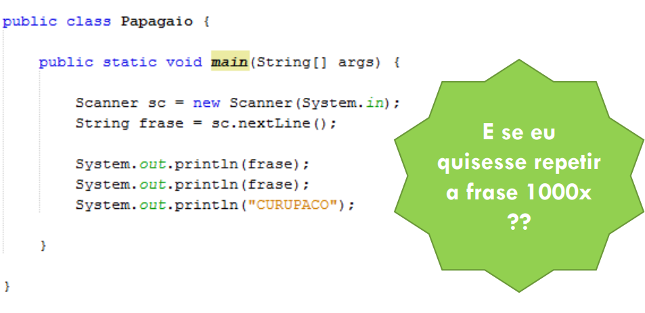
Introdução

Slide 4
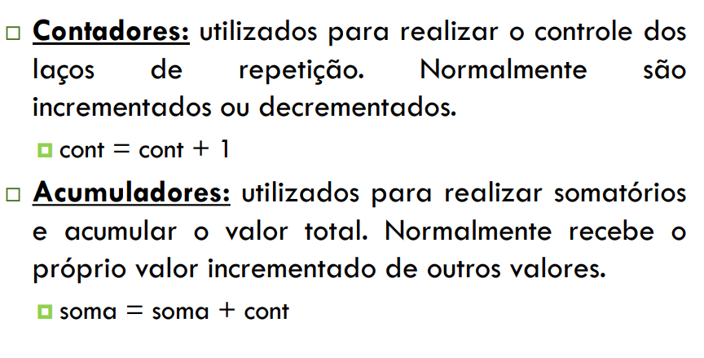
Antes de começar!

Slide 5
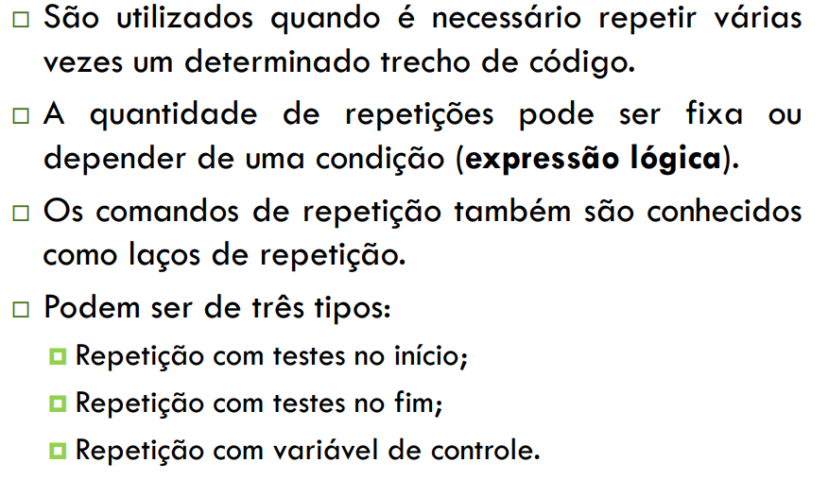
Comandos de Repetição

Slide 6
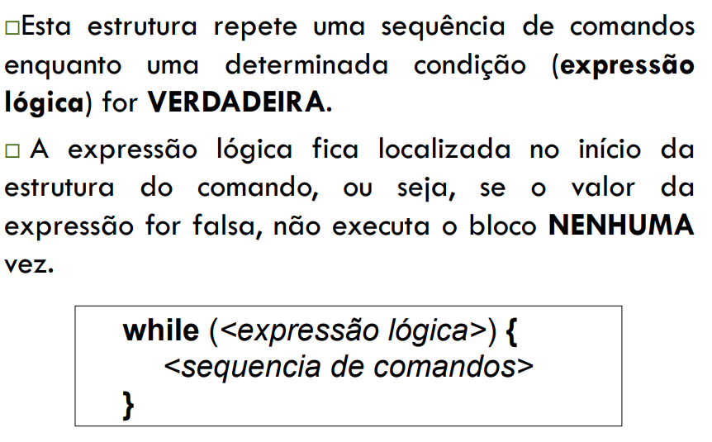
Repetição com teste no inicio

Slide 7
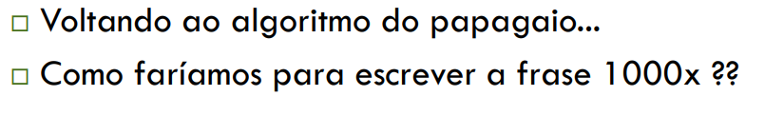
Repetição com teste no inicio

Slide 8
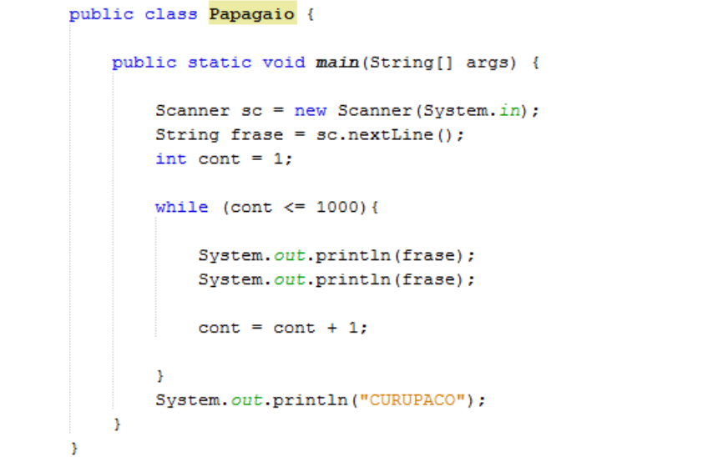
Repetição com teste no inicio

Slide 9
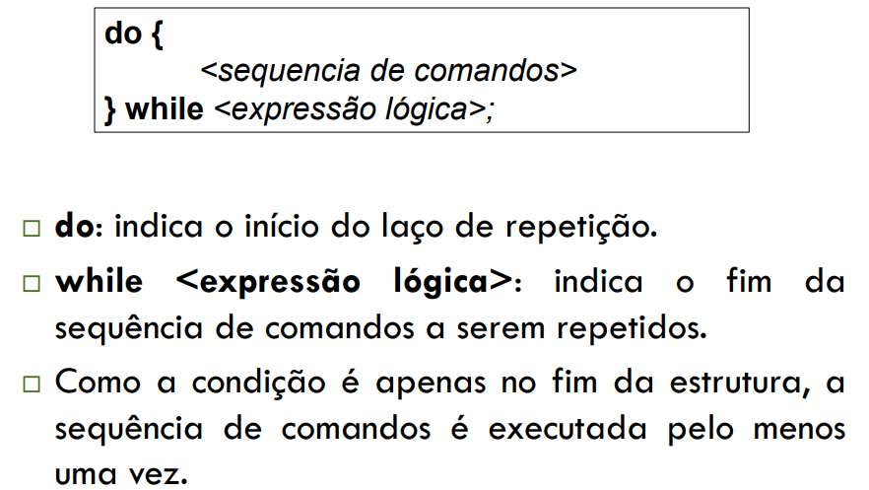
Repetição com teste no fim

Slide 10
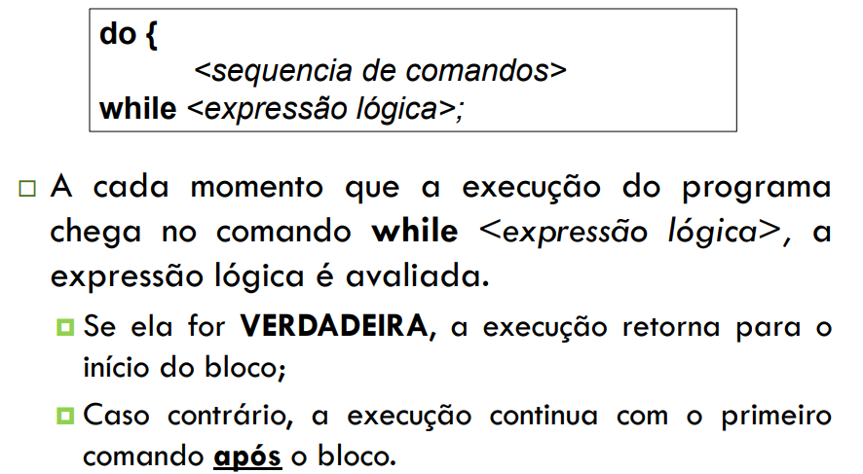
Repetição com teste no fim

Slide 11
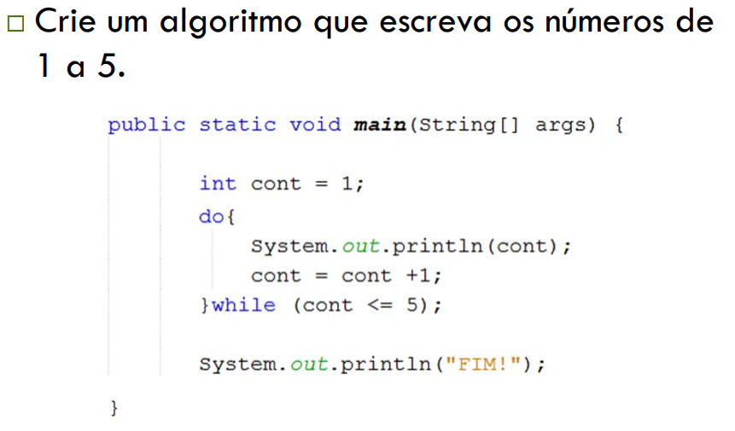
Repetição com teste no fim

Slide 12
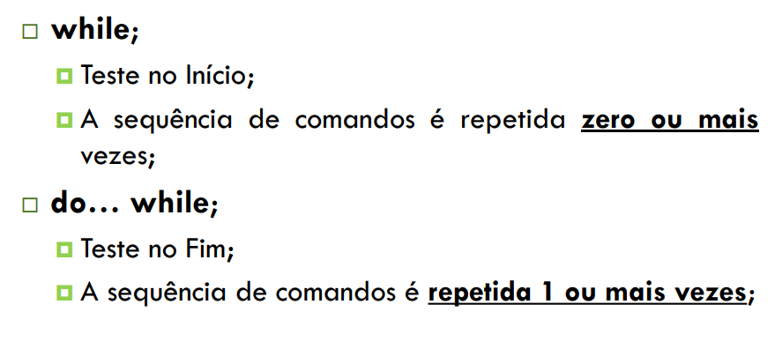
Comparação

Slide 13
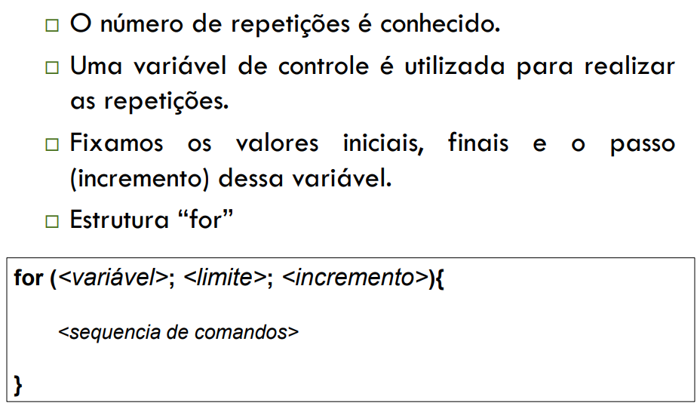
Repetição com variável de controle

Slide 14
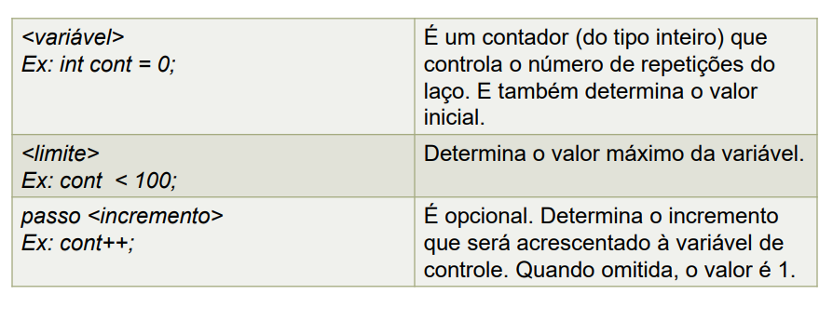
Repetição com variável de controle

Slide 15
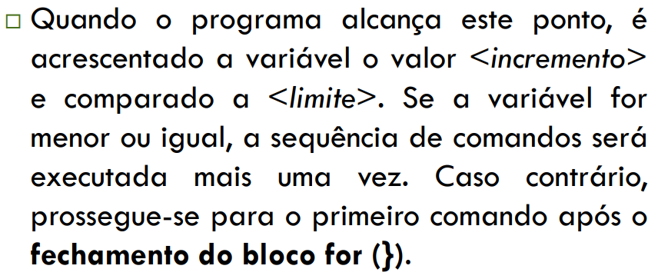
Repetição com variável de controle

Slide 16
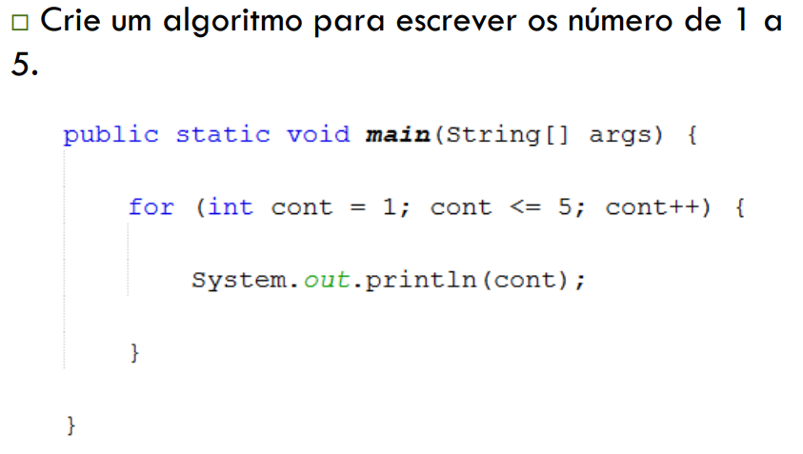
Repetição com variável de controle

Slide 17
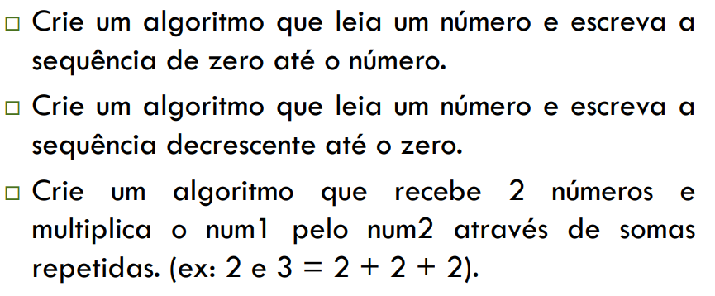
Exercício

Slide 18


Slide 19


